Slide 1
АЛГОРИТМИ И СТРУКТУРЕ ПОДАТАКА
ПРОЈЕКАТ 2
2025/2026

Slide 2
Задатак
Симулација друштвене мреже
Програм треба да формира одговарајуће структуре које би подржале и олакшале претрагу
Конзолни мени

Slide 3
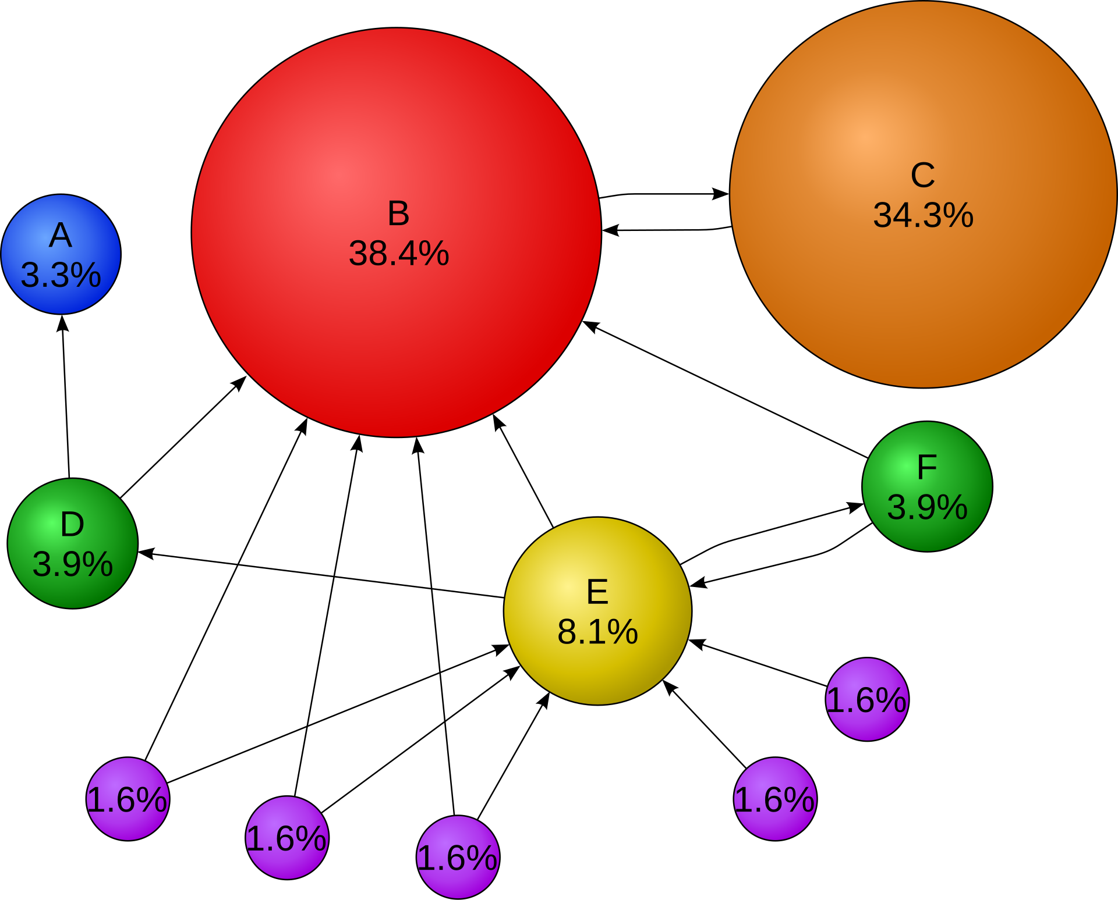
PageRank алгоритам
Направљен од стране Сергеја Брина и Лери Пејџа (“nomen est omen”) 1996.
Прототип овог алгоритма користи компанија Гугл од оснивања 1998.
Идеја је да на рангирање страница на интернету утичу и везе (односно линкови) међу страницама.
Странице и везе чине граф

Slide 4
PageRank алгоритам
Наша имплементација повлачи паралелу и користи овај принцип да одреди “популарност” неког корисника друштвене мреже.
Граф је направљен од корисника друштвене мреже и конекција које су на тој мрежи направили.

Slide 5
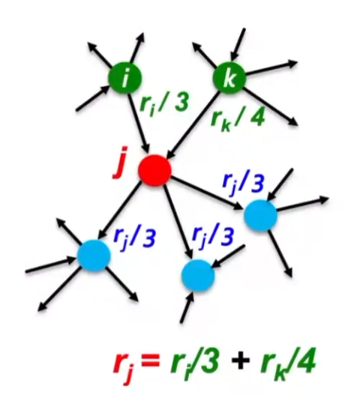
PageRank алгоритам
Да ли су сви линкови једнаки?
  Линкови са битних страница вреде више.
Ако странице i има утицај ri, и di излазних линкова, онда сваки излазни линк преноси ri/di утицаја на друге странице.
Утицај странице ј је сума вредности улазних линкова.

Slide 6
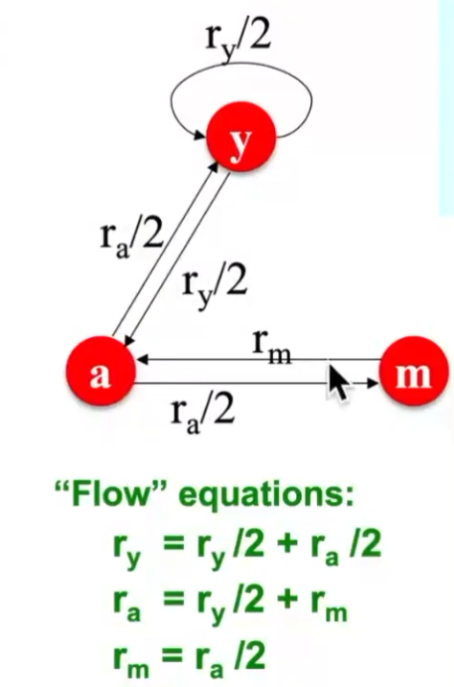
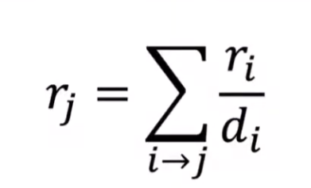
PageRank алгоритам
Ранк чвора

Slide 7
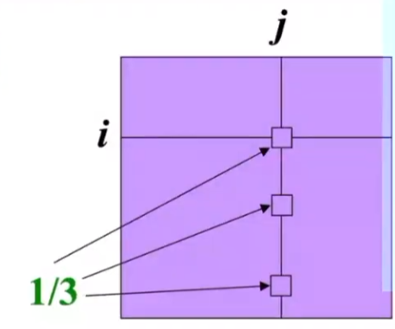

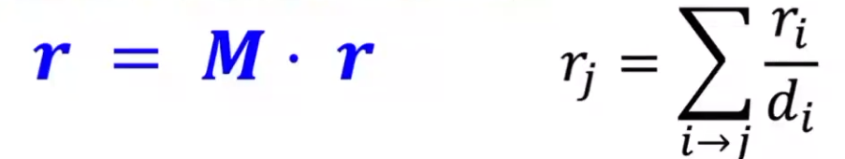
PageRank алгоритам
Стохастичка матрица суседства М
  Све вредности у колони се сабирају до 1
Ранг вектор r
  Један унос по страници
  ri је утицај странице i

Slide 8
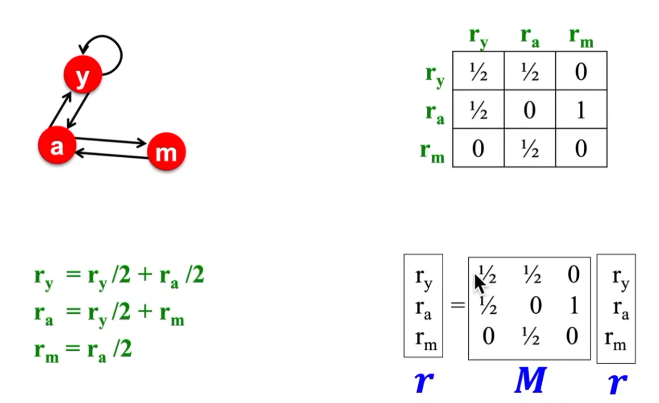
PageRank алгоритам

Slide 9
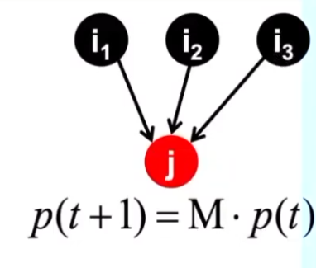



PageRank алгоритам
Random walk
  Где се налази “сурфер” у кораку t+1
Прати излазни линк униформно и насумично
  p(t) је вектор вероватноће у претходном кораку
Стационарна дистрибуција насумичне шетње
r је стационарна дистрибуција насумичних шетњи

Slide 10
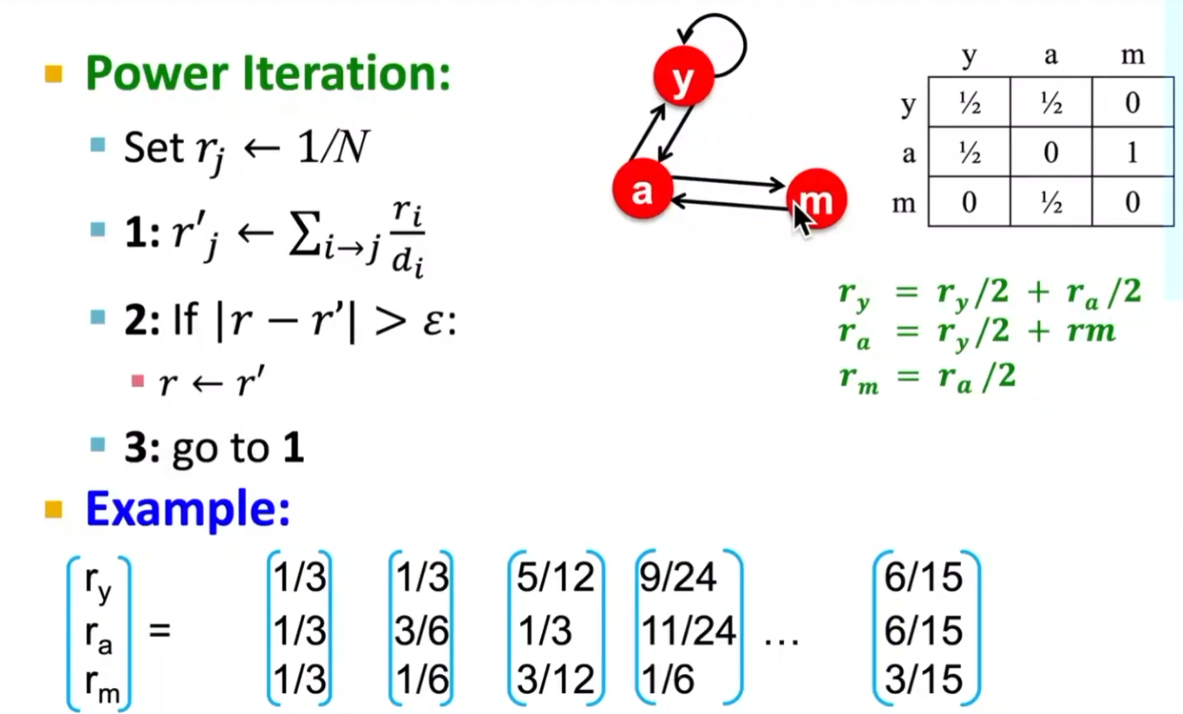
PageRank алгоритам

Slide 11
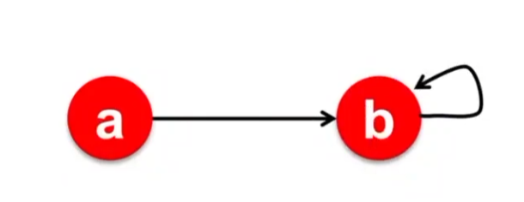
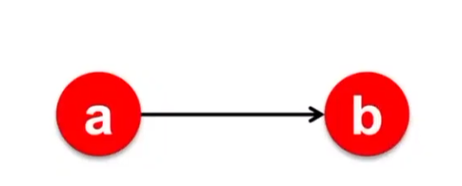
PageRank алгоритам
Spider Trap проблем
Dead end проблем

Slide 12
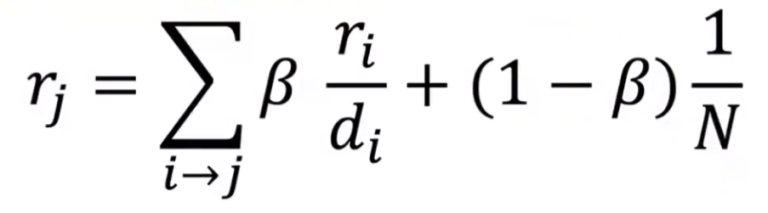
PageRank алгоритам
Решење за претходна два проблема
  Шанса да се посети било која страница

Slide 13
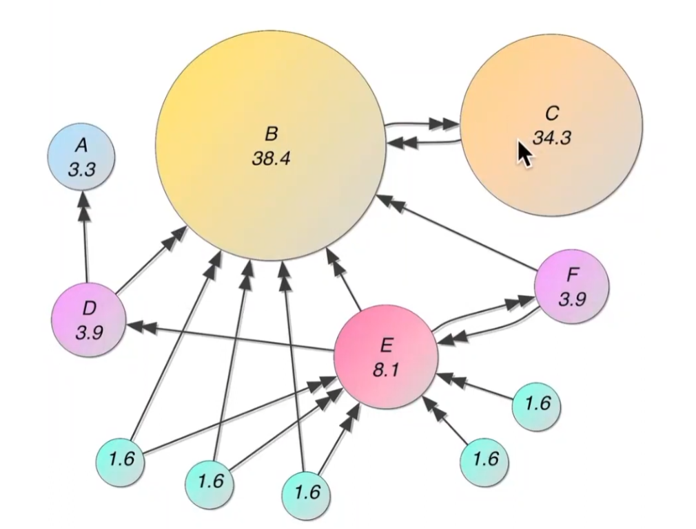
PageRank алгоритам

Slide 14
Претрага
Обезбедити претрагу корисничког имена
Резултат претраге садржи рангиране кориснике
Пожељно би било означити кориснички унос у резултатима претраге.

Slide 15
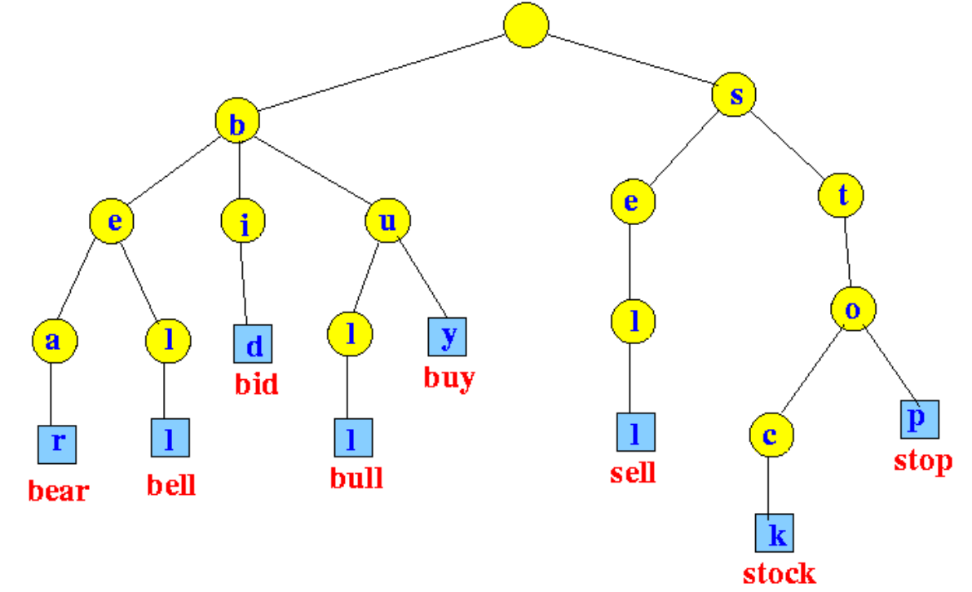
Структура података Trie
Препоручује се складиштење података о корисничким именима у структри података Trie.

Slide 16
Претрага
За већи број поена, потребно је подржати
  Блокирање корисника
  “Did you mean?”
  Autocomplete

Slide 17
Серијализација
Потребно је све структуре података креирати унапред и серијализовати.
Структуре се при покретању програма само учитавају.
Погледати модул pickle.
https://docs.python.org/3/library/pickle.html

Slide 18
Додатни материјали
Stanford CS224W Page rank
  https://www.youtube.com/watch?v=TU0ankRcHmo&list=PLoROMvodv4rOP-ImU-O1rYRg2RFxomvFp&index=10
  https://www.youtube.com/watch?v=rK2ZBmQHVVs&list=PLoROMvodv4rOP-ImU-O1rYRg2RFxomvFp&index=11
  https://www.youtube.com/watch?v=HbzQzUaJ_9I&list=PLoROMvodv4rOP-ImU-O1rYRg2RFxomvFp&index=12

